Slide 1

تصميم شبكة ربط لجامعة قرطبة فرع حلب و القامشلي
الجمهورية العربية السورية
جامعة قرطبة الخاصة
هندسة الاتصالات
العام الدراسي 2022-2023
الدكتور المشرف :
د. يوسف بياع د. محمد رواس
تقدمة الطالبان:
محمد بنيان مسلاتي صابوني عمر خالد عبدالحميد

Slide 2
خطوات العرض :
أهمية المشروع
الأجهزة المستخدمة في المشروع
مخطط الية العمل
الآفاق المستقبلية

Slide 3
أهمية المشروع :
يهدف هذا المشروع إلى تصميم شبكة تربط بين فرعي جامعة قرطبة الخاصة حلب و القامشلي عن طريق انشاء قناة افتراضية و تنظيم عملية مشاركة البيانات بين المستخدمين و توحيد مكان تخزين المعلومات و السماح للمستخدمين من الوصول الى المعلومات المصرحة لهم بسهولة و سرعة و سرية
بالاضافة الى جعل موقع الجامعة يستخدم بروتوكول ال HTTPS بدلا من بروتوكول ال HTTP وذلك لمنع أي عملية اختراق لموقع الجامعة او أي عملية تنصت على المعلومات المدخلة من قبل المستخدمين.

Slide 4
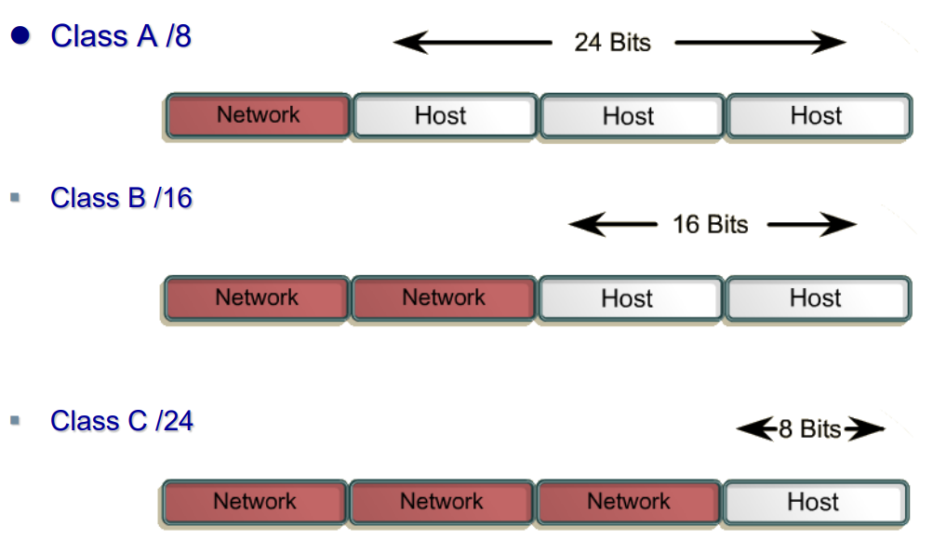
IP Address

Slide 5
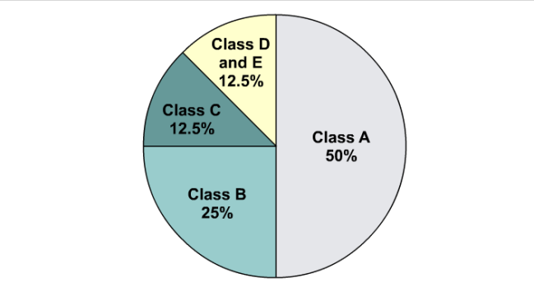
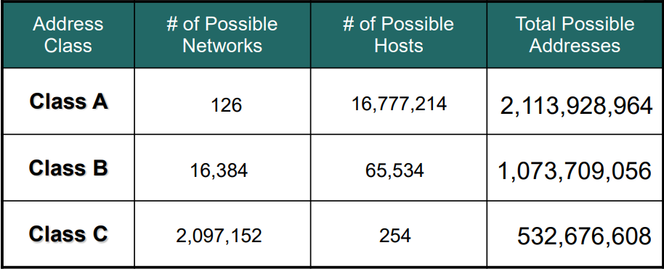
IP Address

Slide 6
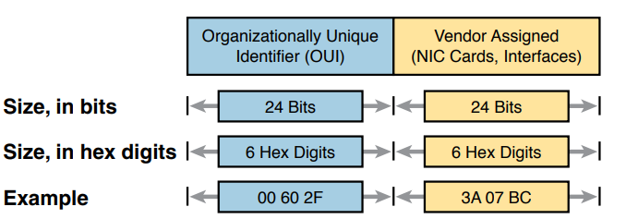
Mac Address
Notes:
Get mac image

Slide 7
الأجهزة المستخدمة في المشروع:
Router | Meraki Server
Switch | Voice Over IP
Network Controller | Server

Slide 8
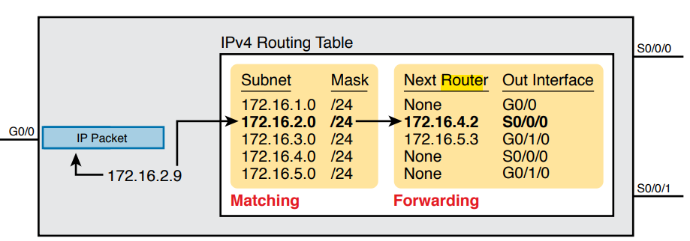
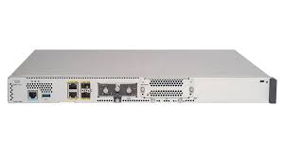
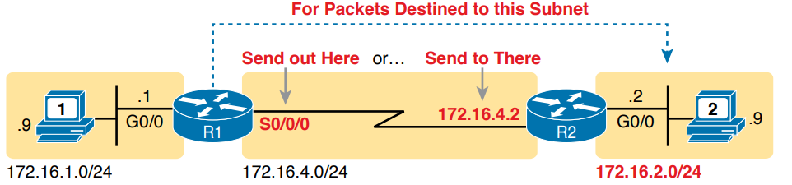
Router

Slide 9
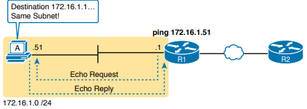
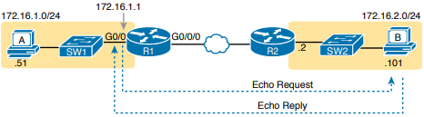
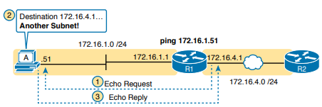
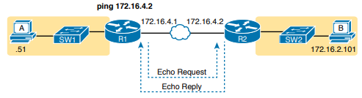

Slide 10
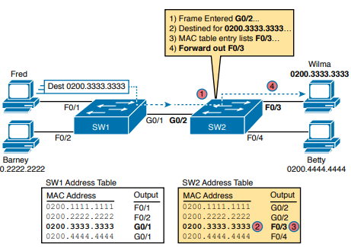
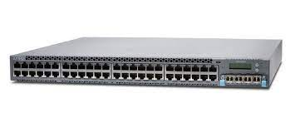
Switch

Slide 11


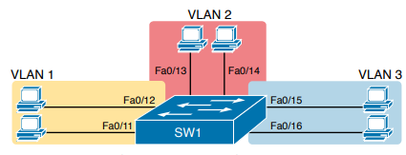
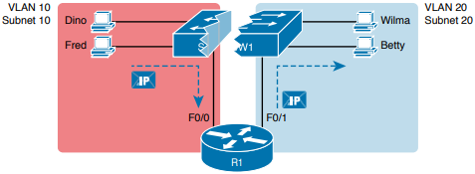

Slide 12
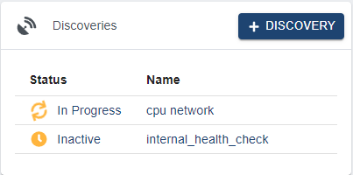
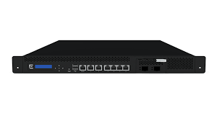
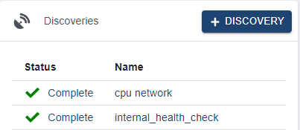
Network controller

Slide 13
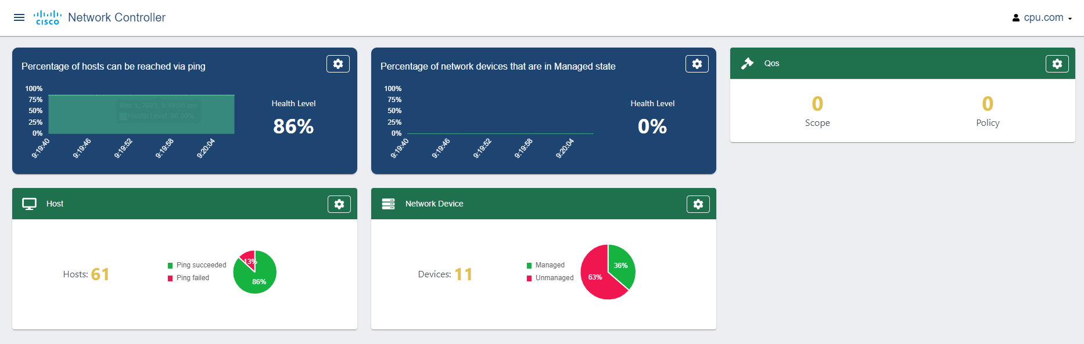
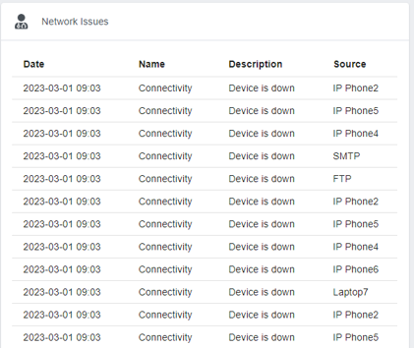

Slide 14
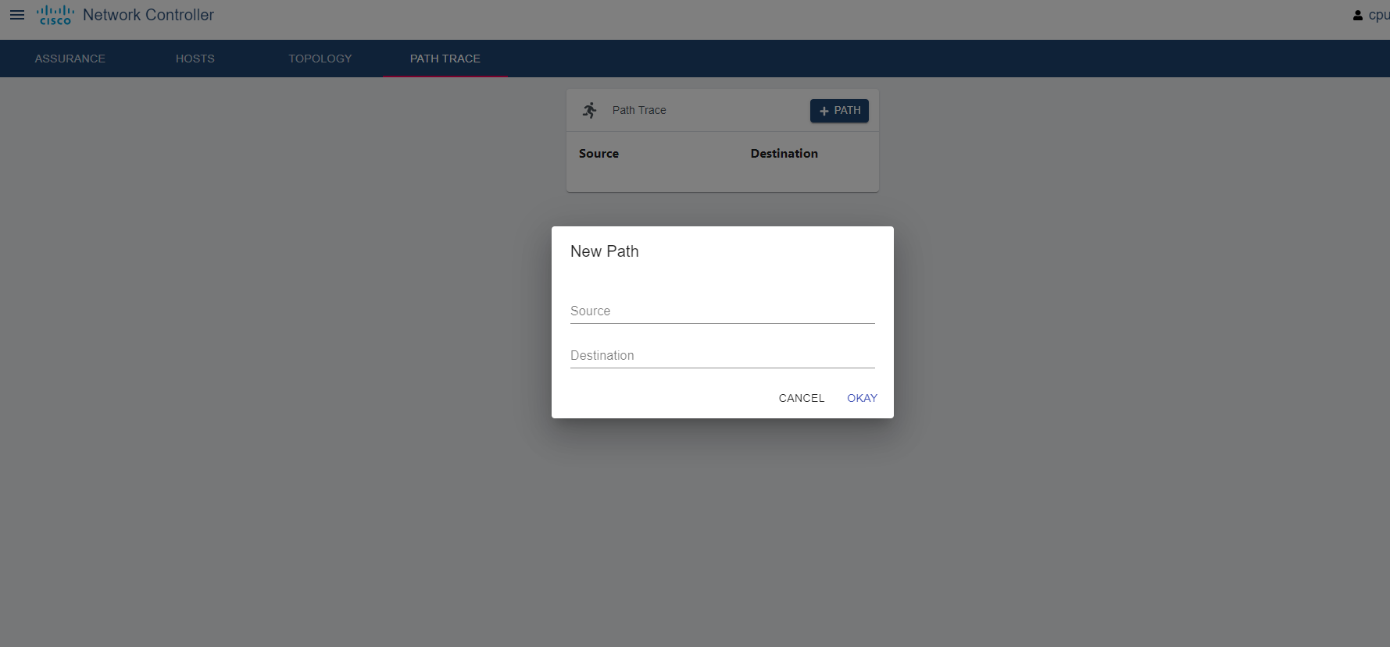
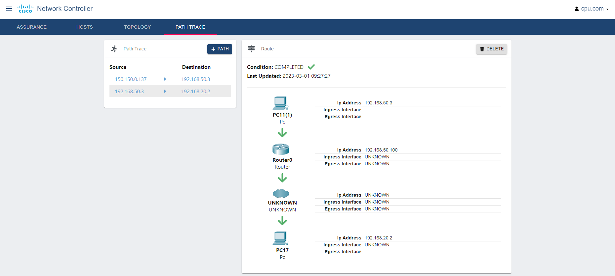
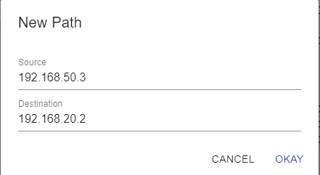

Slide 15
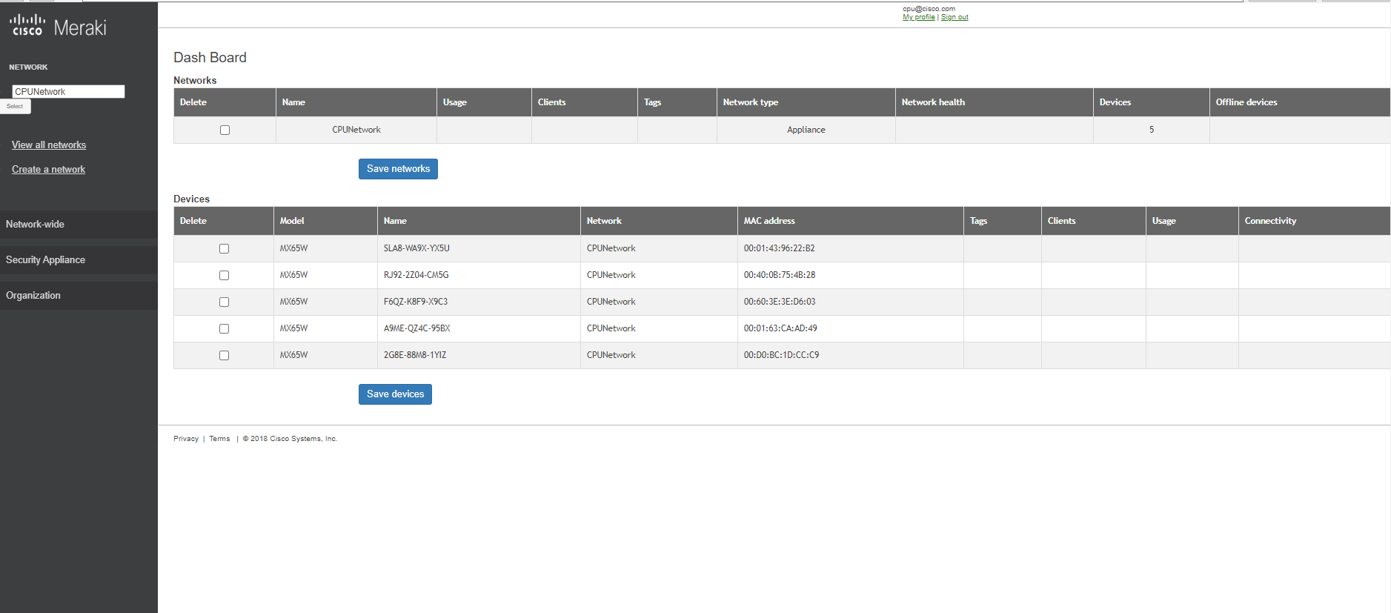
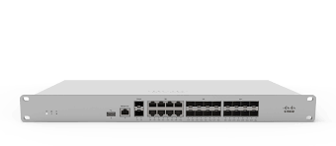
Meraki Server

Slide 16
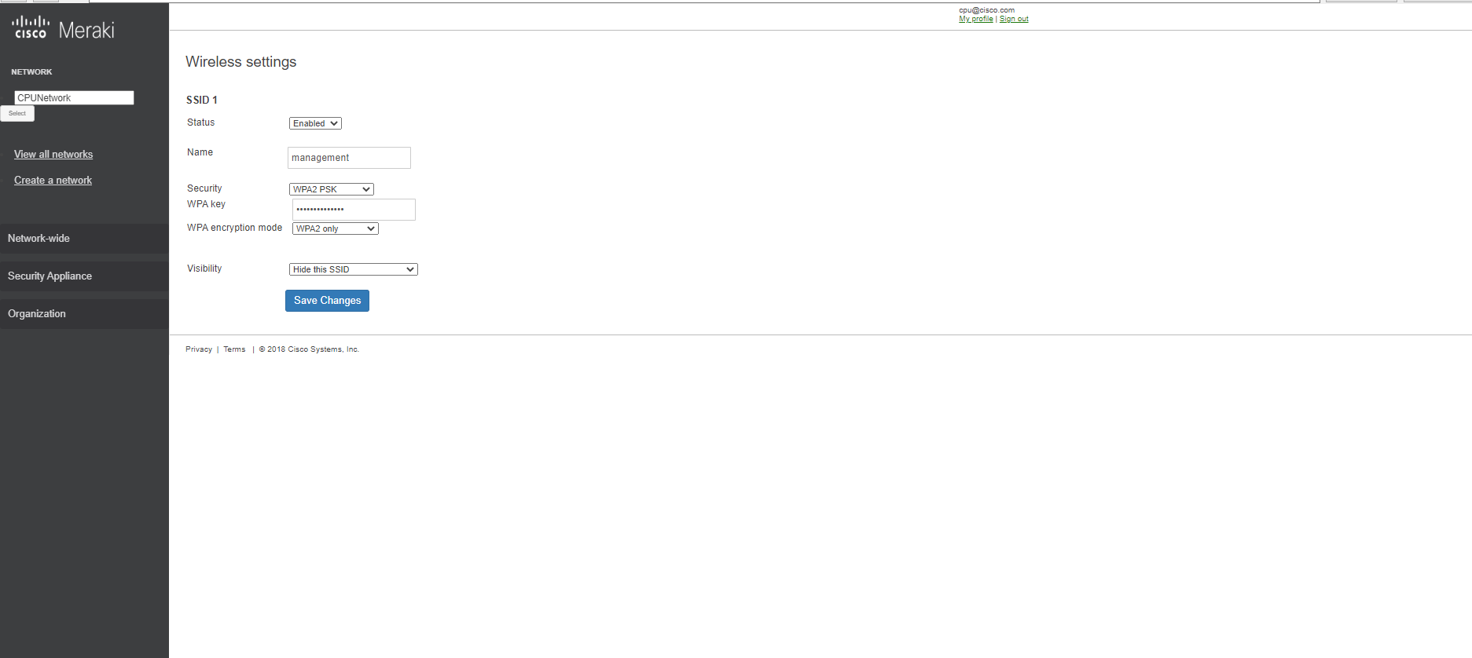
Meraki Server

Slide 17
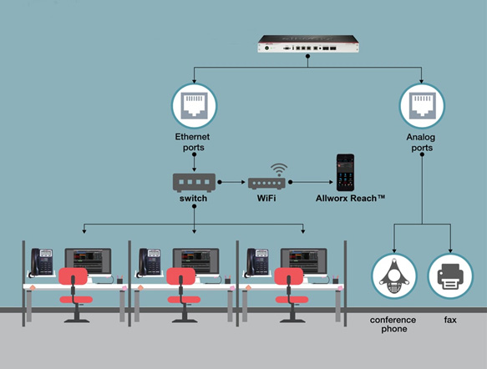

Voice Over IP

Slide 18
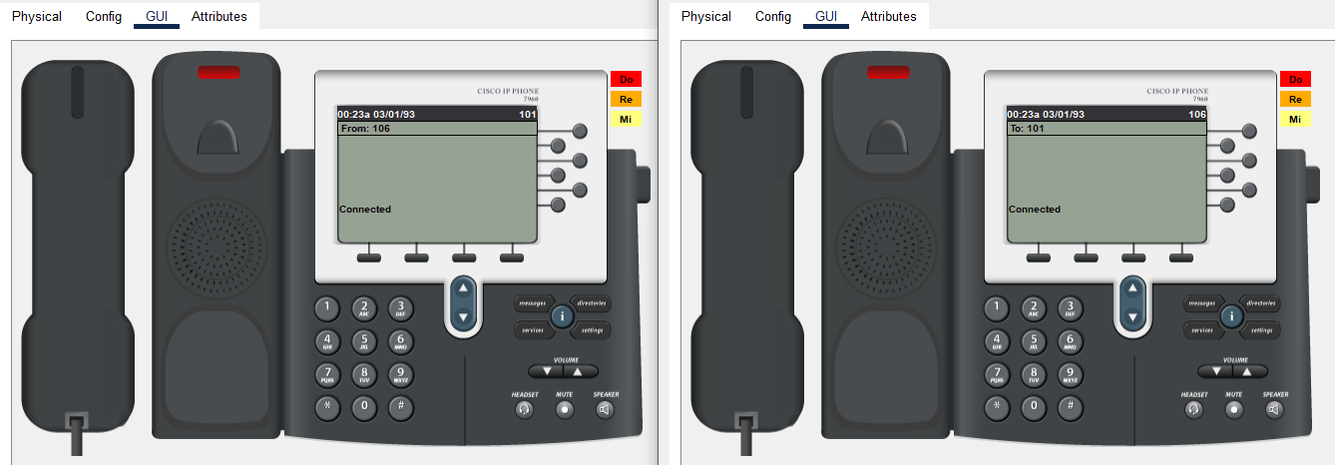

Slide 19
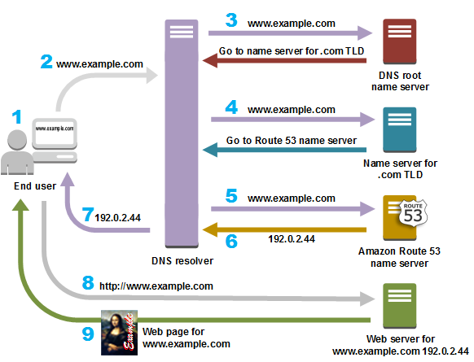
Server

Slide 20
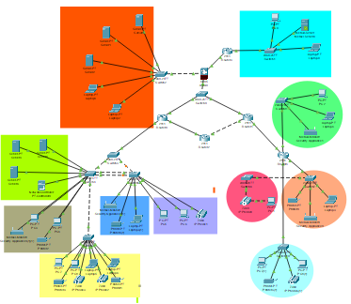
مراحل العمل :
مرحلة تصميم الشبكة
مرحلة جمع بيانات
تحليل البيانات
FTP
HTTPS
شبكة تخزين فعالة و آمنة

Slide 21
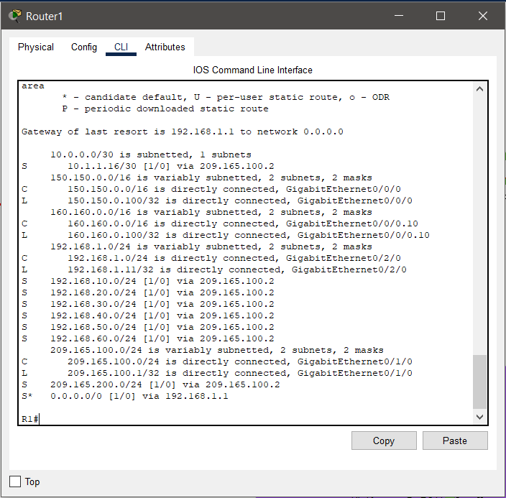
مرحلة تصميم الشبكة
مرحلة جمع بيانات
تحليل البيانات
FTP
HTTPS
شبكة تخزين فعالة و آمنة

Slide 22
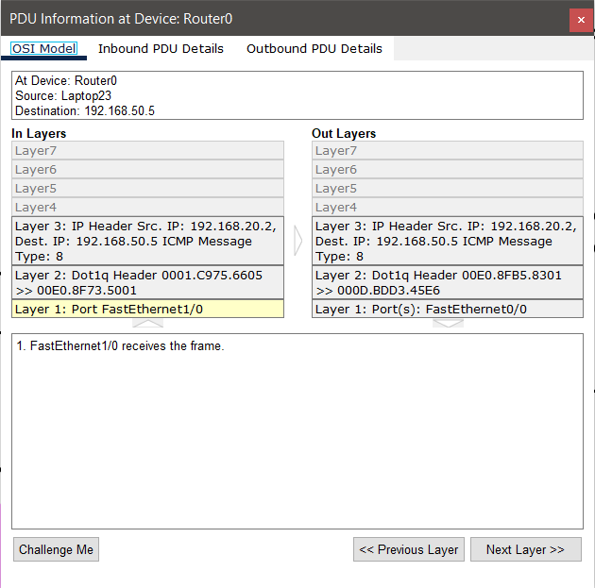
مرحلة تصميم الشبكة
مرحلة جمع بيانات
تحليل البيانات
FTP
HTTPS
شبكة تخزين فعالة و آمنة

Slide 23
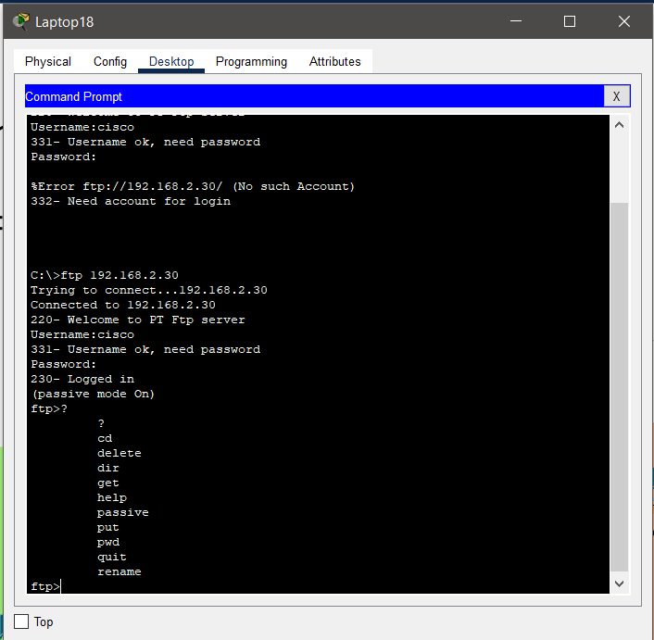
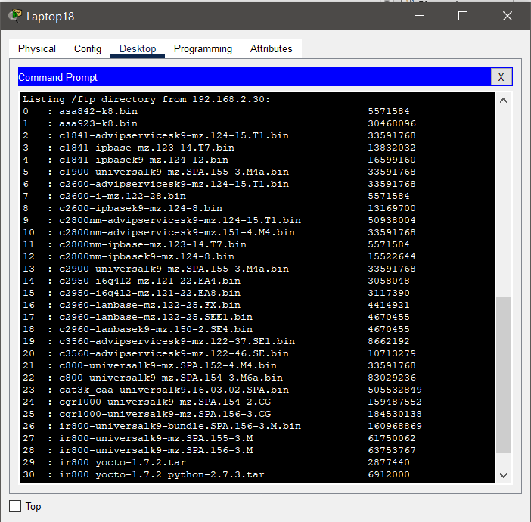
مرحلة تصميم الشبكة
مرحلة جمع بيانات
تحليل البيانات
FTP
HTTPS
شبكة تخزين فعالة و آمنة

Slide 24
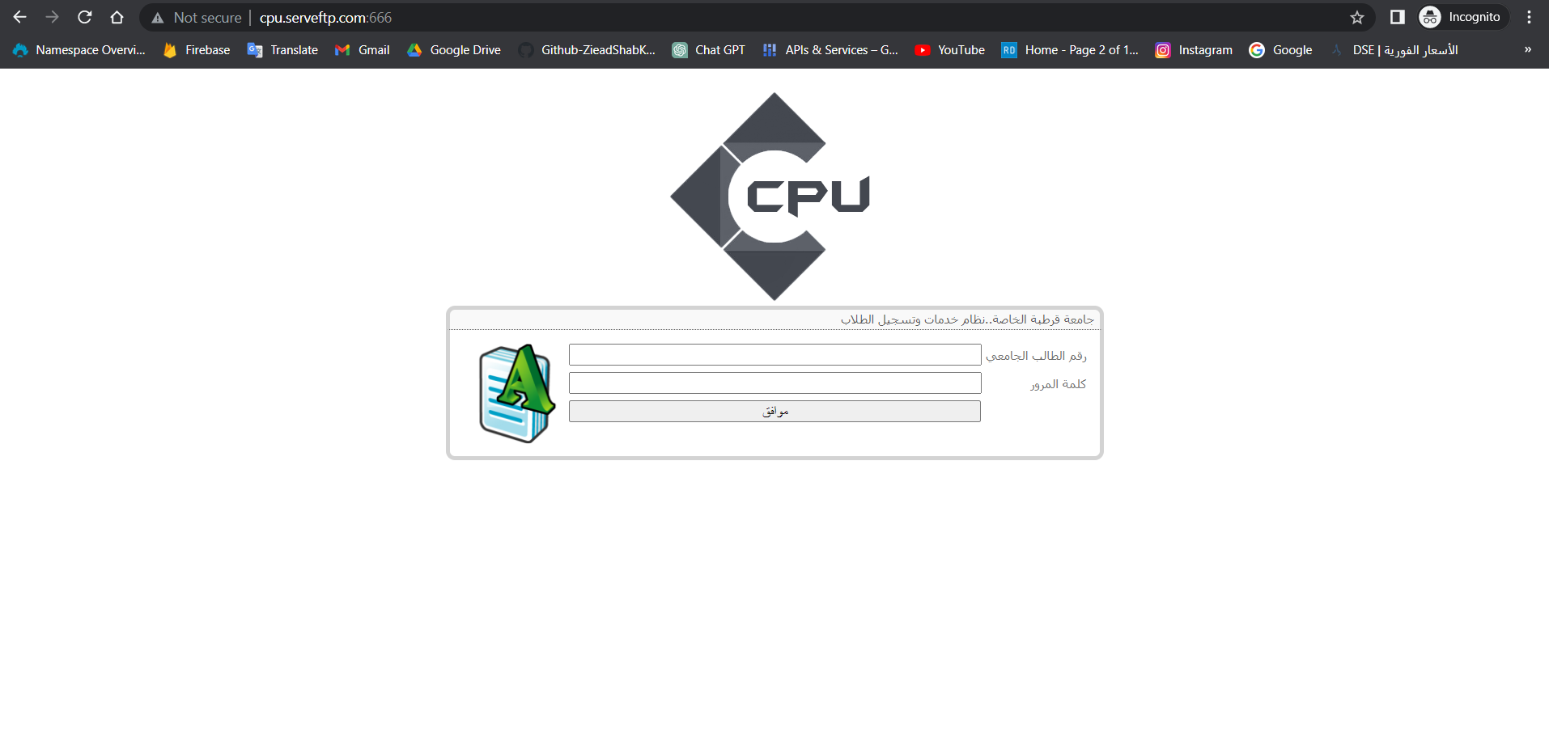
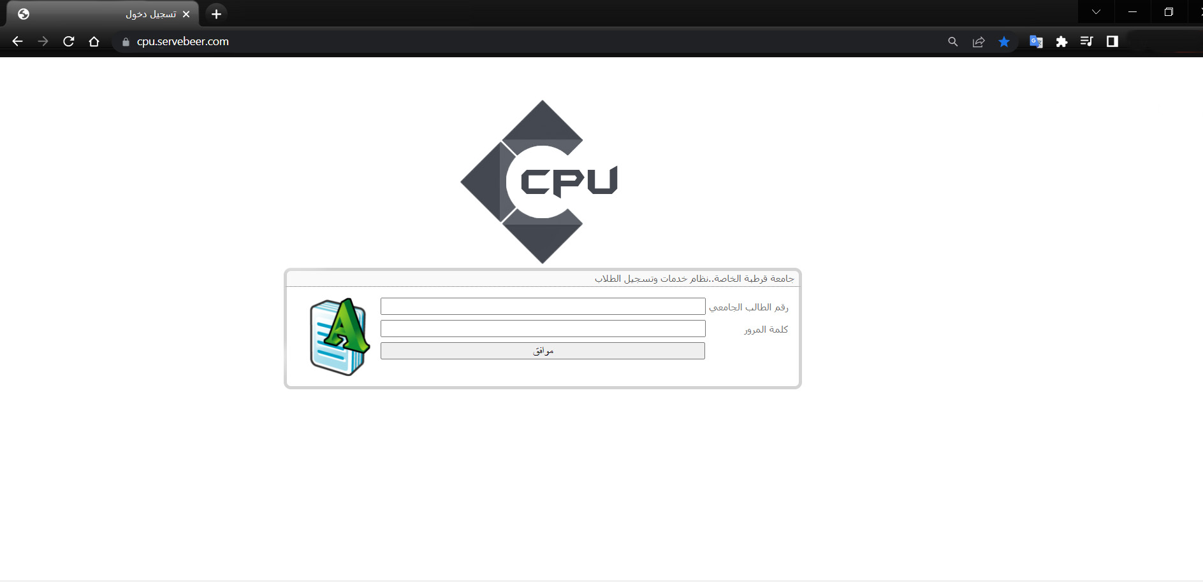
مرحلة تصميم الشبكة
مرحلة جمع بيانات
تحليل البيانات
FTP
HTTPS
شبكة تخزين فعالة و آمنة

Slide 25
مرحلة تصميم الشبكة
مرحلة جمع بيانات
تحليل البيانات
FTP
HTTPS
شبكة تخزين فعالة و آمنة

Slide 26
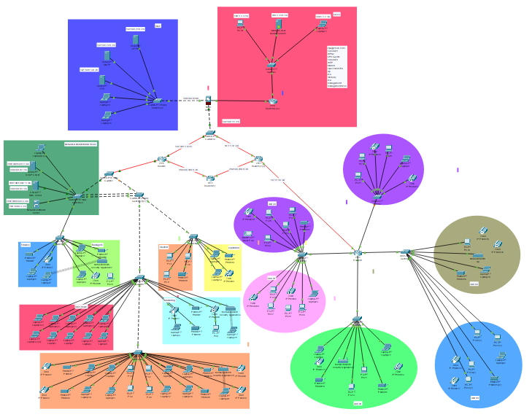
180.1.0.0
192.168.2.0
150.150.0.0
192.168.20.0

Slide 27
الآفاق المستقبلية:
استخدام قناة تشفير بين الفرعين حلب و القامشلي باستخدام بروتوكول ipsec.
استخدام بروتوكول HSRP وذلك لتحقيق وثوقية و توفر عالي.
منع الاتصال باستخدام بروتوكول ال Telnet السماح فقط الدخول الى الأجهزة باستخدام بروتوكول ال SSH وذلك لجعل كامل الاتصال مشفر.

Slide 28
شكرا لحضوركم
نأمل بأن العرض نال إعجابكم

